Slide 1
Langkah- langkah mempersiapkan kuliah s1 di jerman oleh : Anggy pradita
Jerman I’am Coming

Slide 2
Struktur
Kursus Bahasa
Studienkolleg
Tentukan Jurusan Studi
Motivation letter dan CV
Tes Bahasa Jerman
Mencari tempat Tinggal
Melamar Studienkolleg/Universitas
Terjemahkan Dokumen-dokumen penting
Buka Sperrkonto di Deutsche Bank
Pengajuan Visa Studi

Slide 3
Kursus Bahasa
2-1 tahun sebelum ke Jerman
Kursus bahasa Jerman level A1( dasar) sampai B1 (menengah)

Slide 4
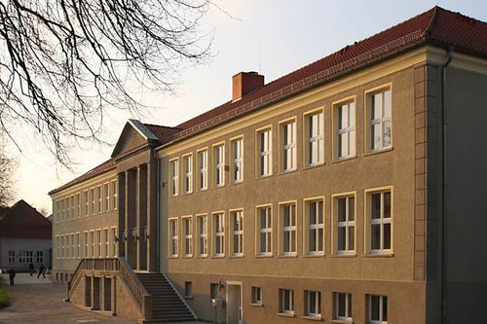
Studienkolleg
Studienkolleg adalah institusi pendidikan sebelum masuk universitas untuk mempersiapkan siswa dari luar jerman yg ijazah SMA-nya tidak setara dengan ijazah SMA (Abitur) di jerman

Slide 5
Tentukan Jurusan Studi
1-6 bulan sebelum ke Jerman
M-Kurs : Untuk jurusan studi kedokteran, farmasi, biologi
T-Kurs : Untuk jurusan studi matematika, ilmu pengetahuan alam dan teknik
W-Kurs :Untuk jurusan studi ekonomi
G-Kurs : Untuk studi ilmu pengetahuan sosial dan budaya
S-Kurs : untuk studi ilmu bahasa

Slide 6
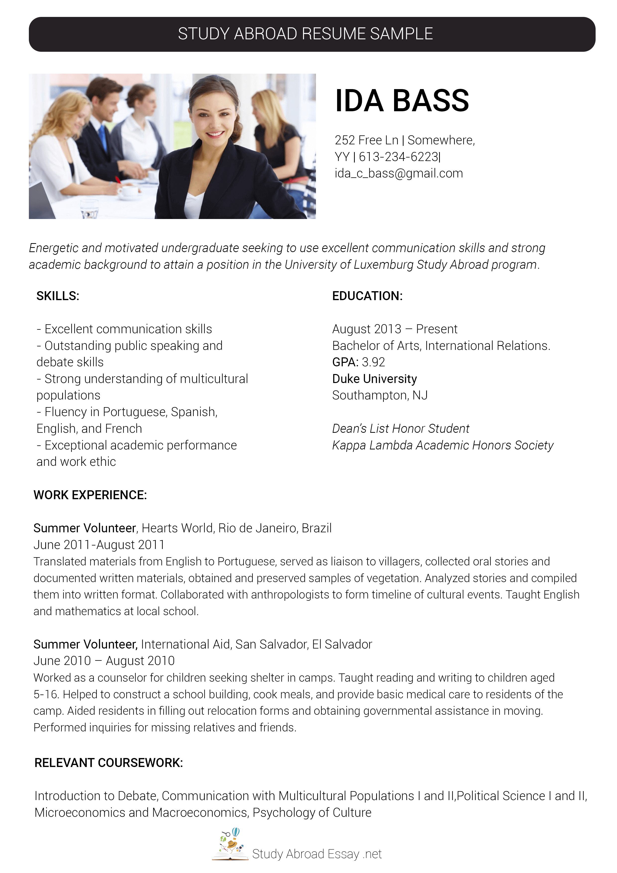
Motivation letter dan CV

Slide 7
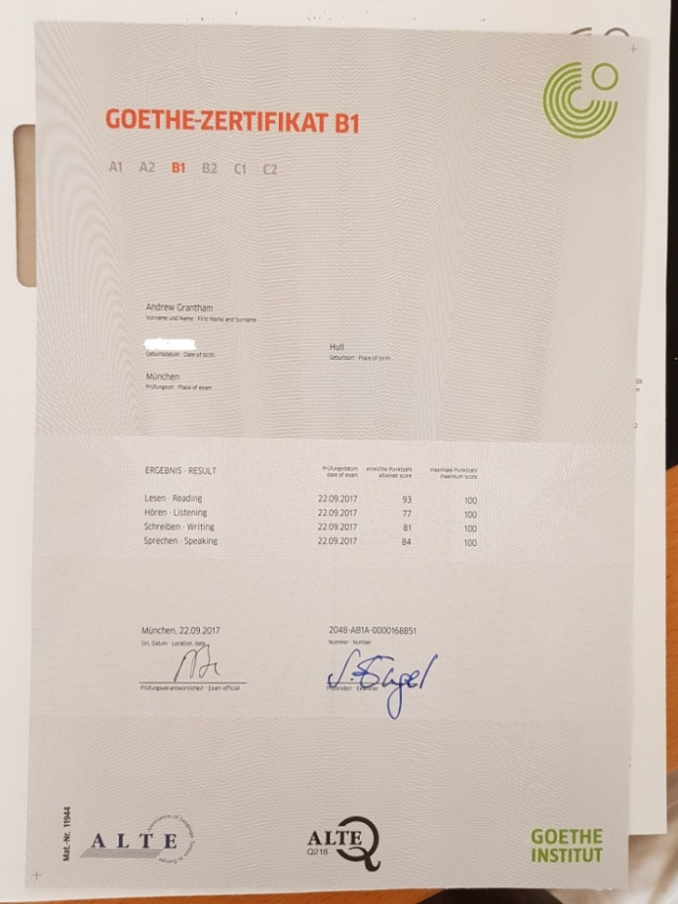
Tes Bahasa Jerman
Tes bahasa jerman level B1

Slide 8
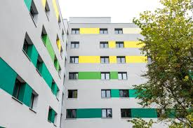
Mencari Tempat tinggal
Studentenwohnheim
Wohngemeinschaft/WG
Apartement

Slide 9
Mendaftar Studienkolleg
Aktif mencari informasi dari uni assist
Aktif mencari tahu/ mengontak tempat Studienkolleg yg dituju
Aufnahmeprüfung di Jerman

Slide 10
Terjemahkan dokumen penting
Hasil Ujian Nasional
Ijazah SMA
Raport kelas XII semester 1 dan 2

Slide 11
Membuka Sperrkonto di Deutsche Bank
Sperrkonto adalah rekening dengan jumlah uang tertentu sebagai jaminan utk bisa berkuliah di jerman, yg bisa diambil dalam jumlah tertentu

Slide 12
Membuka Sperrkonto di Deutsche Bank
Per juni 2018 calon mahasiswa wajib memiliki uang sejumlah 8640 Euro sebagai jaminan berkuliah di Jerman
Yg dapat diambil maksimal sejumlah 720 euro dalam sebulan

Slide 13
Pengajuan Visa Studi

Slide 14
Pengajuan Visa Studi
Dokumen yg sudah di terjemahkan oleh penerjemah tersumpah
Motivation letter dan CV
Bukti Sperrkonto di Bank Jerman
Zulassung( surat penerimaan)/Einladung untuk Aufnahmeprüfung dari Studienkolleg di Jerman

Slide 15
Pengajuan Visa Studi
Informasi lengkap mengenai dfokumen apa saja yang harus dilampirkan, dapat dilihat di situs Kedutaan Besar Jerman di Jakarta

Slide 16
Penutup
Sekian dan semoga bermanfaat ☺

Slide 17
Sumber
https://www.dw.com/id/langkah-langkah-mempersiapkan-studienkolleg-mandiri-tanpa-agen/a-44556212 [Online,08.08.2020]
https://www.uni-assist.de/bewerben/vorab-informieren/studienkolleg/

